Slide 1
KELOMPOK 3
ALFIN MUHAMMAD NUGROHO
SYARIF HIDAYAT
MAHESA ARYA IZZA DILATFA
VITO BADRUL FIKRI

Slide 2
DASAR MIKROPROSESSOR
Sensor Hujan

Slide 3
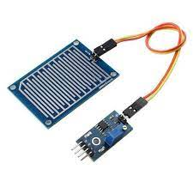
Sensor Hujan
Sensor hujan atau raindrop sensor adalah sebuah sensor yang dapat mendeteksi keberadaan atau intensitas air hujan. Sensor ini biasanya terdiri dari dua bagian, yaitu papan sensor yang memiliki pola konduktif pada permukaannya, dan modul elektronik yang mengolah sinyal dari papan sensor. Prinsip kerja sensor hujan adalah memanfaatkan perubahan resistansi listrik pada papan sensor akibat terkena air hujan. Semakin banyak air hujan yang menempel pada papan sensor, semakin rendah resistansinya, dan sebaliknya. Sinyal resistansi ini kemudian dikonversi menjadi tegangan analog oleh modul elektronik, yang dapat dibaca oleh mikrokontroler seperti Arduino

Slide 4
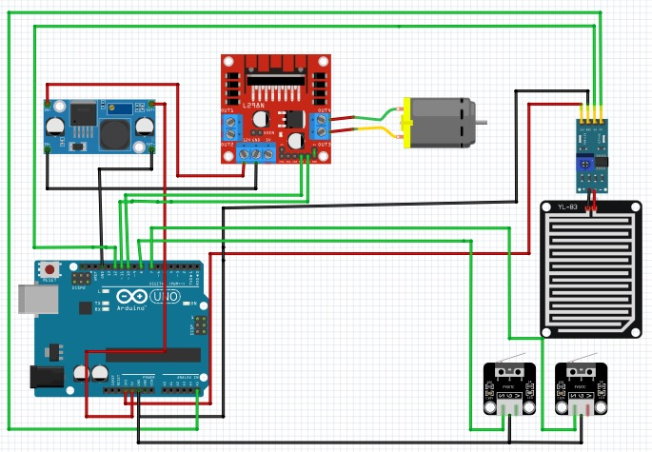
Skema Rangkaian

Slide 5
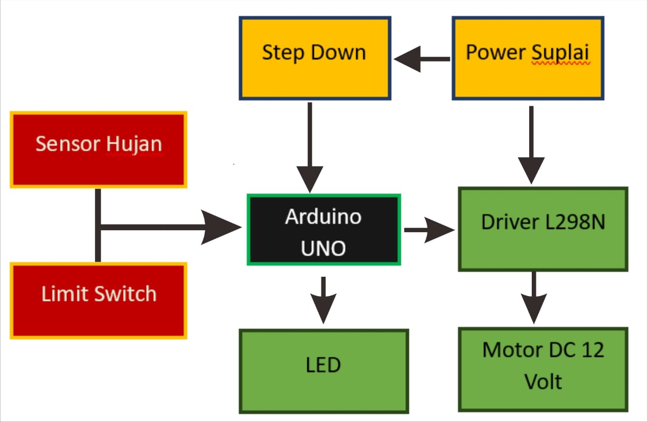
DIAGRAM

Slide 6
STEPDOWN LM 2596
DRIVER L298N
MOTOR DC 12V
ARDUINO
SENSOR HUJAN
LIMIT SWITCH
LED

Slide 7
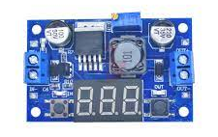
STEPDOWN LM 2596
Stepdown LM 2596 adalah sebuah modul yang dapat menurunkan tegangan DC dari sumber daya yang lebih tinggi. Modul ini menggunakan IC LM 2596, yang merupakan regulator switching step-down (buck) yang dapat memberikan arus beban hingga 3 A dengan regulasi garis dan beban yang baik. Modul ini memiliki potensiometer yang dapat mengatur tegangan output sesuai kebutuhan, dengan rentang 1,25 V hingga 35 V. Modul ini juga dilengkapi dengan LED indikator dan terminal konektor yang mudah dipasang

Slide 8
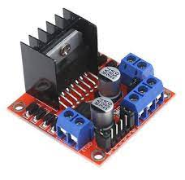
DRIVER L298N
Driver L298N adalah sebuah modul yang dapat mengendalikan kecepatan dan arah putaran dari dua motor DC atau satu motor stepper. Modul ini menggunakan IC L298N, yang merupakan regulator switching step-down (buck) yang dapat memberikan arus beban hingga 3 A dengan regulasi garis dan beban yang baik. Modul ini memiliki potensiometer yang dapat mengatur tegangan output sesuai kebutuhan, dengan rentang 1,25 V hingga 35 V.

Slide 9
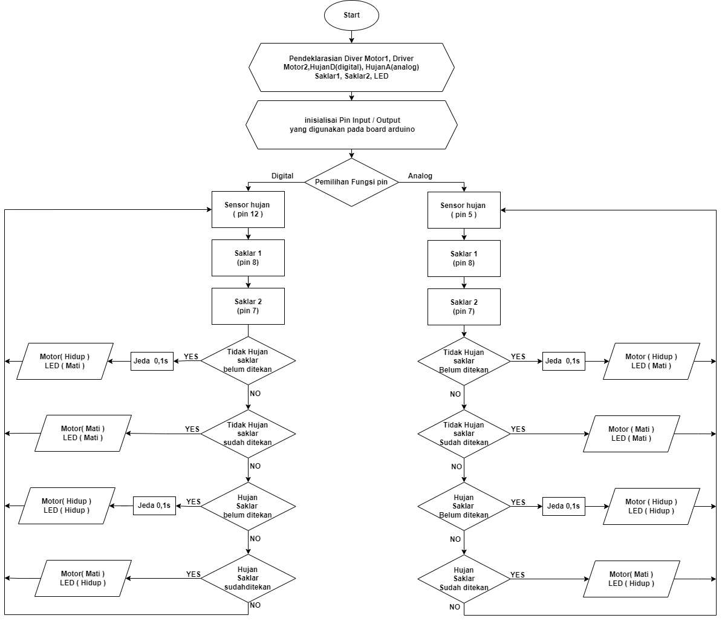
Flowchart

Slide 10
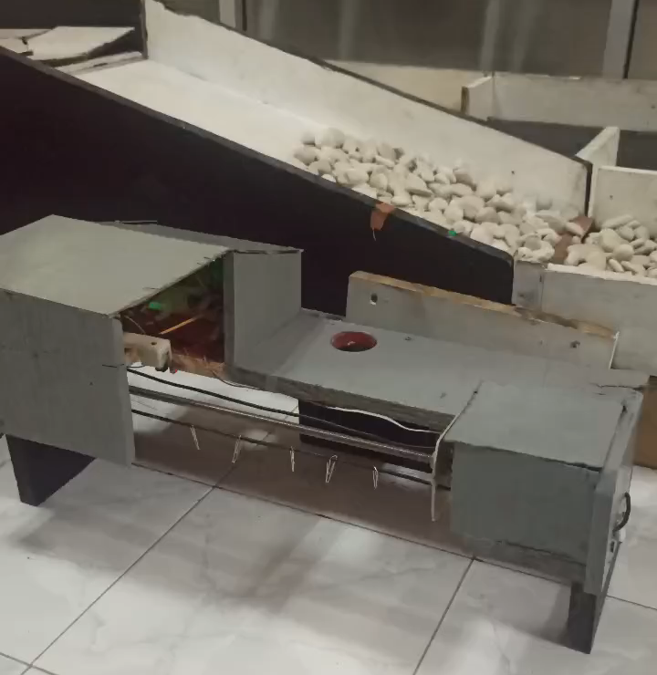
VIDEO

Slide 11

Do you have any questions?

